Slide 1
world k-pop center
Water Melon (k-pop 무료 맛보기 웹 서비스)
화면설계서
팀명 : 수박
팀장 : 이의현
팀원 : 김재현 김재훈 임예슬 서주원 최진우
2023. 06. 29

Slide 2
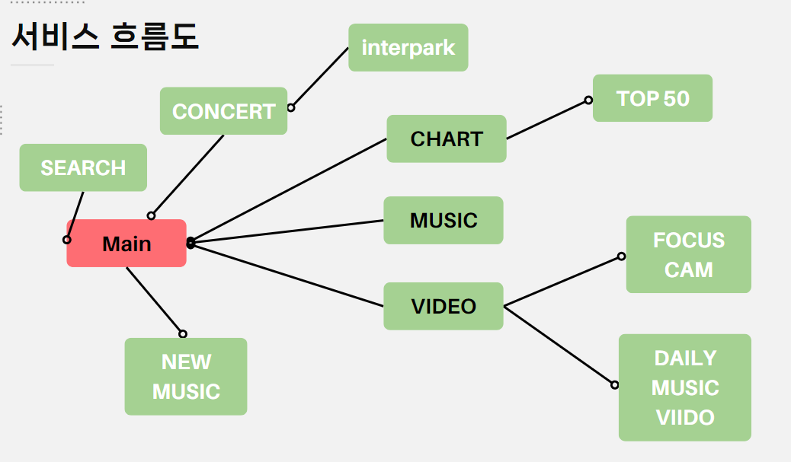
서비스 흐름도
water melon 오픈
new music
왼쪽,오른쪽 슬라이드
concert
왼쪽,오른쪽 슬라이드
콘서트 예약 사이트
chart
chart
music
k-pop 대표
오늘의인기뮤비비
video
최신가요홍보

Slide 3
메뉴 구성
Water melon
메인화면
인트로 뮤직
CHARTS
탑 50차트
재생 아이콘
뮤비보기
버튼
MUSIC
한국음악
이미지
VIDEO
k-pop 홍보영상
인기뮤비
오늘의 뮤비

Slide 4
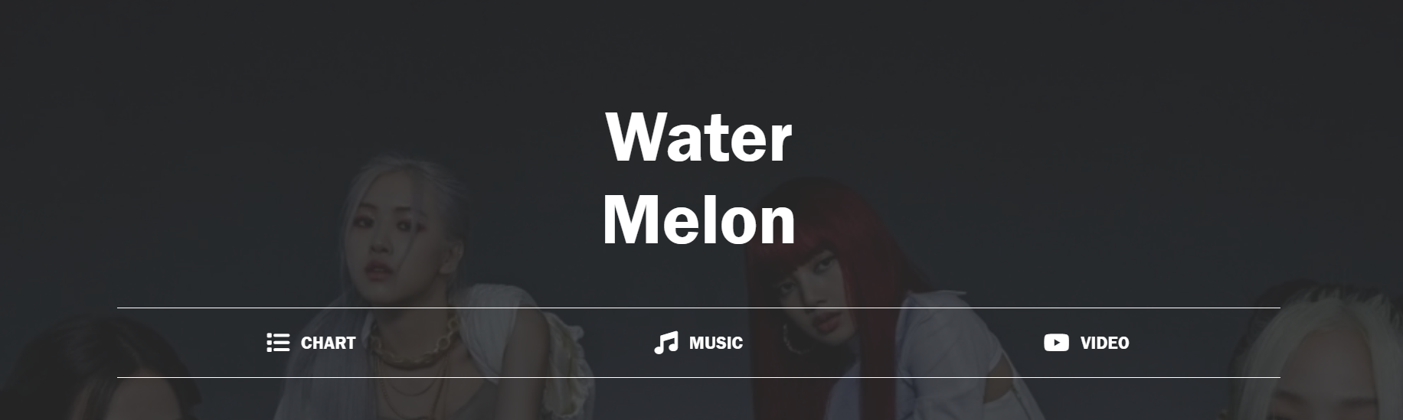
과제명
WORLD K POP CENTER
화면이름
첫 입장 페이지지
화면코드
예시) main_login_01
작성자
팀장 – 홍길동 / 팀원 - 고길동
유의사항
-
화면설명
- 1. CHARTS 마우스 오버시 연두색으로 변하고 클릭시 페이지 이동
- 2. MUSIC 마우스 오버시 연두색으로 변하고 클릭시 페이지 이동
-3. VIDEO 마우스 오버시 연두색으로 변하고 클릭시 페이지 이동

Slide 5
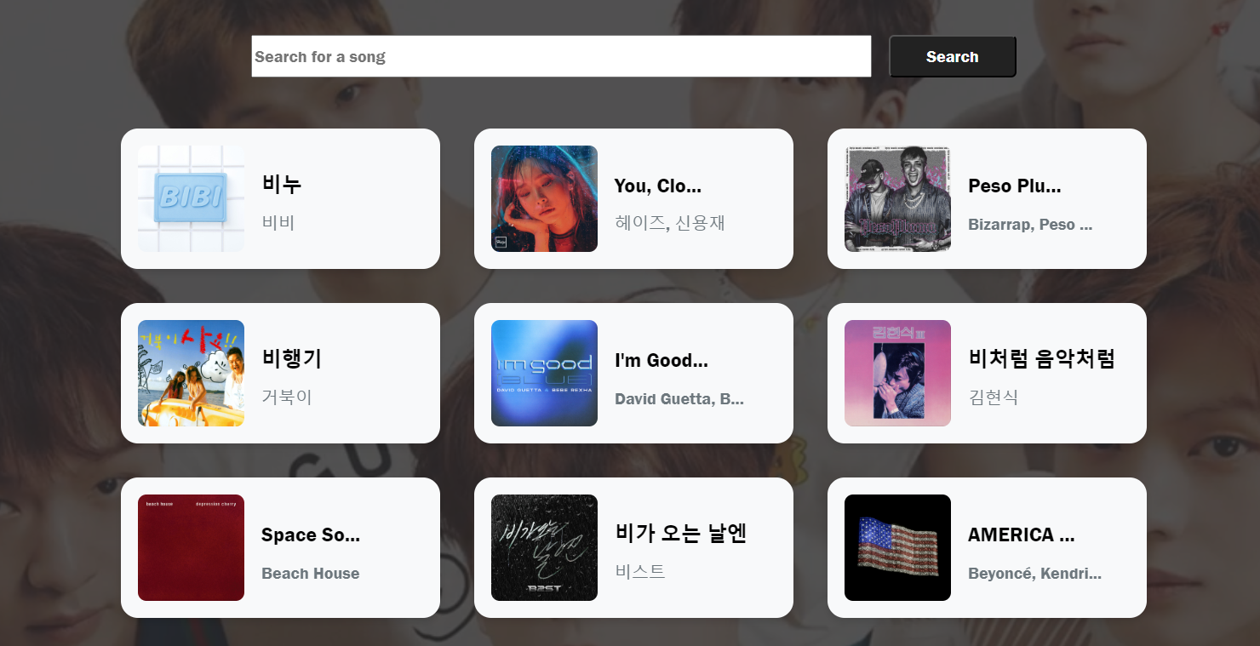
과제명
WORLD K POP CENTER
화면이름
예시) 로그인, 메인, 회원가입,
설문조사화면, 선택화면 등
화면코드
예시) main_login_01
작성자
팀장 – 홍길동 / 팀원 - 고길동
유의사항
-
화면설명
- 검색창에 입력을 하고 Search 버튼을 클릭하면 관련된 음악차트들이 아래 배치된다
- 원하는 음악을 클릭시 Spotify 페이지로 이동하여 음악을 들을수 있다

Slide 6
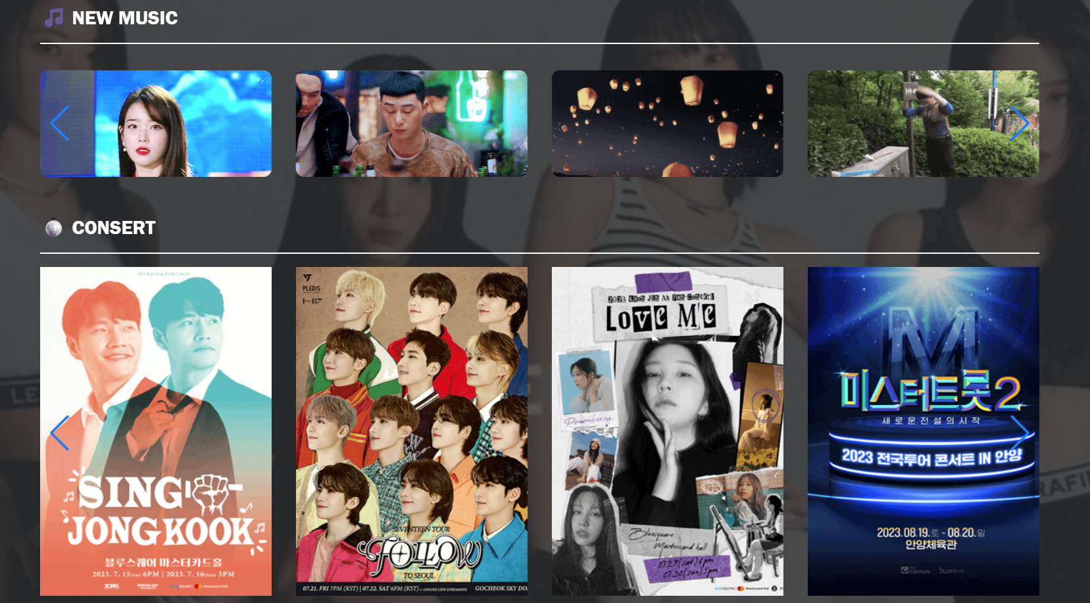
과제명
WORLD K POP CENTER
화면이름
예시) 로그인, 메인, 회원가입,
설문조사화면, 선택화면 등
화면코드
예시) main_login_01
작성자
팀장 – 홍길동 / 팀원 - 고길동
유의사항
- 유의사항 입력
- 유의사항 입력
- 유의사항 입력
- 유의사항 입력
- 유의사항 입력
- 유의사항 입력
- 유의사항 입력
- 유의사항 입력
- 유의사항 입력
- 유의사항 입력
화면설명
- NEW MUSIC 아래있는 이미지 위에 마우스를 올려놓으면 영상 재생
- CONCERT 아래 있는 포스터를 클릭하면 예매 사이트로 이동
-NEW MUSIC, CONCERT 슬라이드 기능 구현

Slide 7
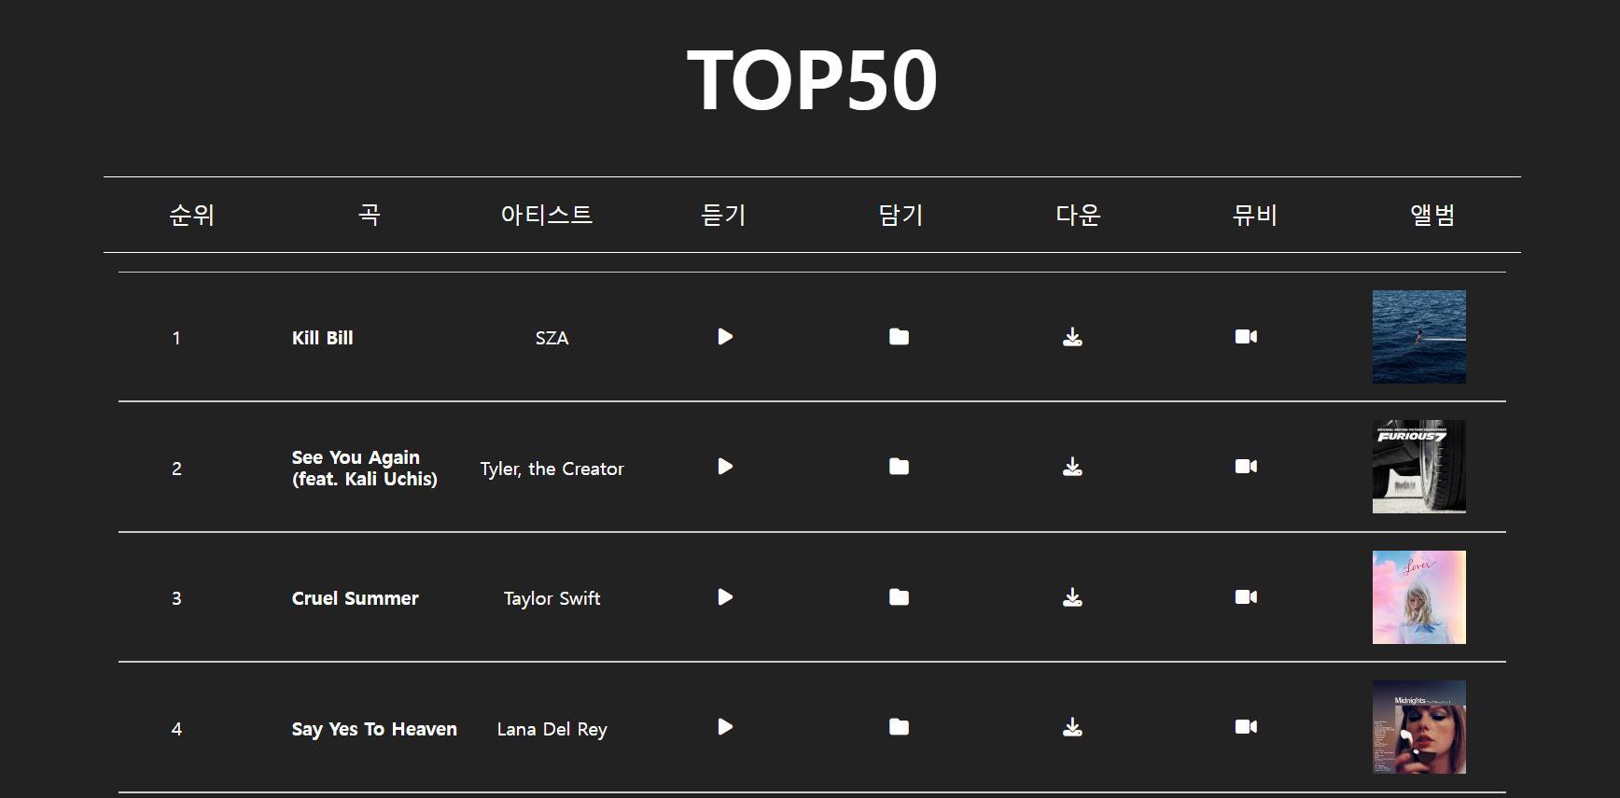
과제명
WORLD K POP CENTER
화면이름
예시) 로그인, 메인, 회원가입,
설문조사화면, 선택화면 등
화면코드
예시) main_login_01
작성자
팀장 – 홍길동 / 팀원 - 고길동
유의사항
- 유의사항 입력
- 유의사항 입력
- 유의사항 입력
- 유의사항 입력
- 유의사항 입력
- 유의사항 입력
- 유의사항 입력
- 유의사항 입력
- 유의사항 입력
- 유의사항 입력
화면설명
- 재생버튼 클릭시 노래 재생
- 비디오 버튼 클릭시 관련 유튜브 영상 재생
- api키를 발급을 받고 fetch함수를 통해 비동기통신으로 response를 받고 JSON형식으로 바꿔서 사용.

Slide 8
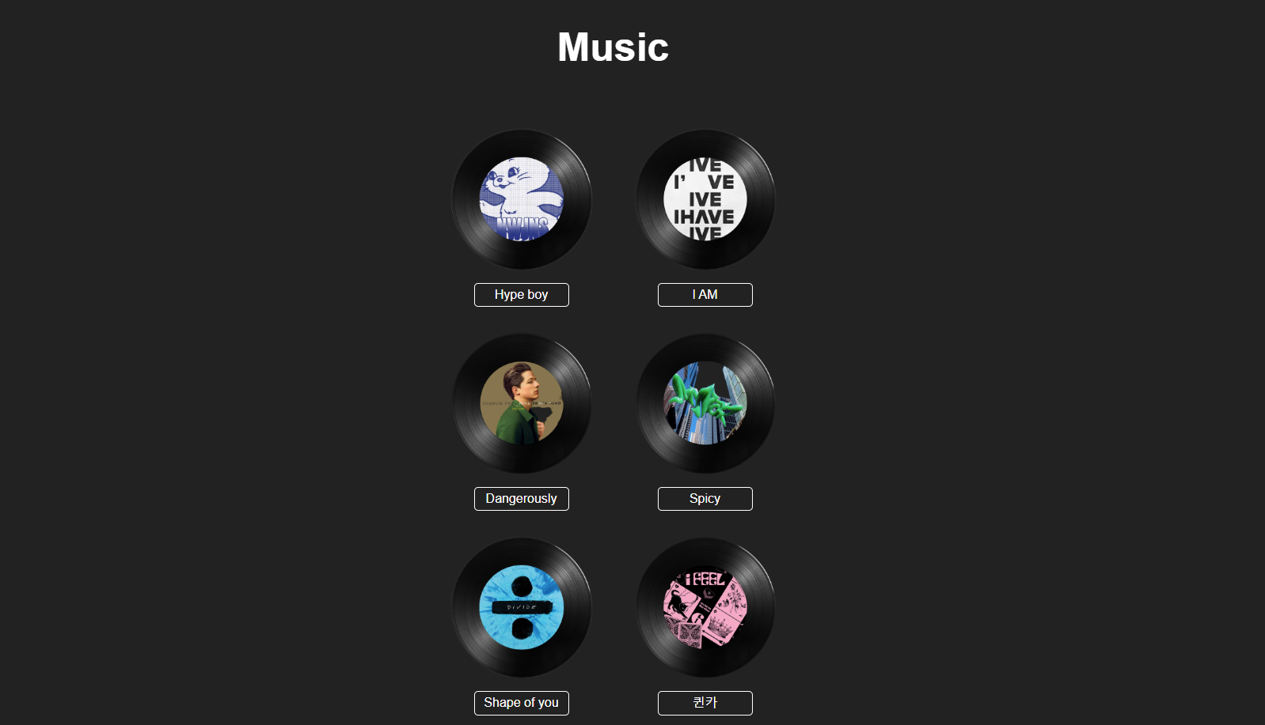
과제명
WORLD K POP CENTER
화면이름
예시) 로그인, 메인, 회원가입,
설문조사화면, 선택화면 등
화면코드
예시) main_login_01
작성자
팀장 – 홍길동 / 팀원 - 고길동
유의사항
- 유의사항 입력
- 유의사항 입력
- 유의사항 입력
- 유의사항 입력
- 유의사항 입력
- 유의사항 입력
- 유의사항 입력
- 유의사항 입력
- 유의사항 입력
- 유의사항 입력
화면설명
- 음반아래 노래제목 버튼 클릭하면 노래재생

Slide 9
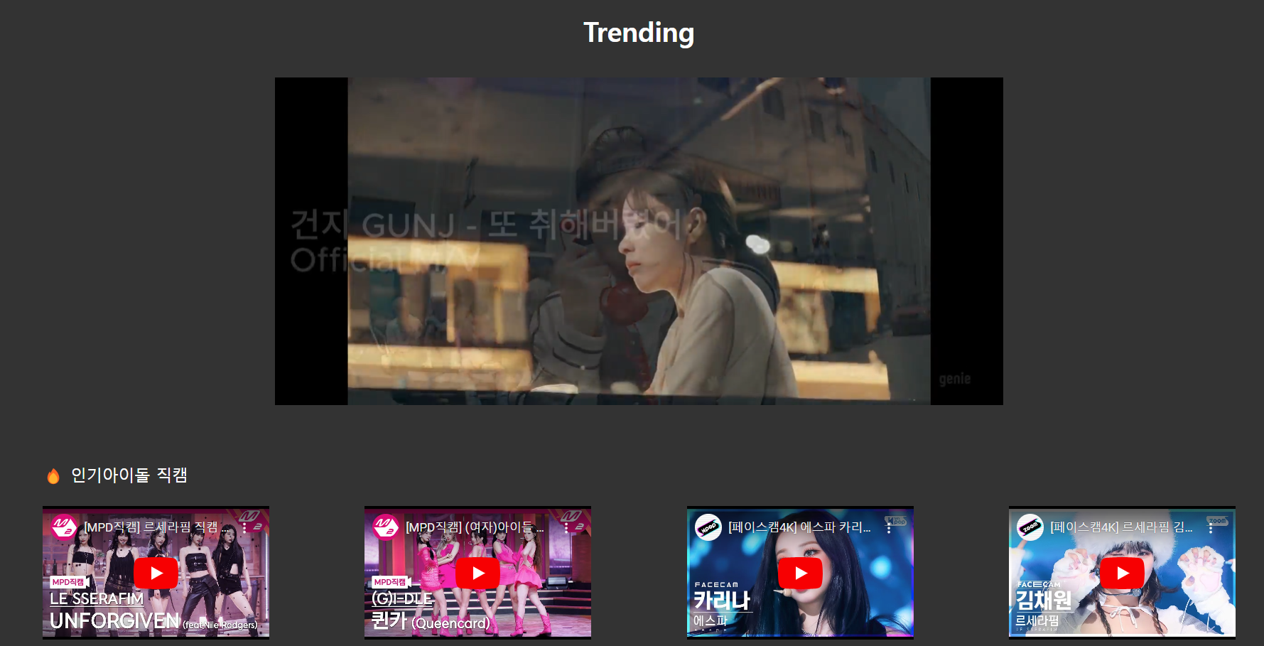
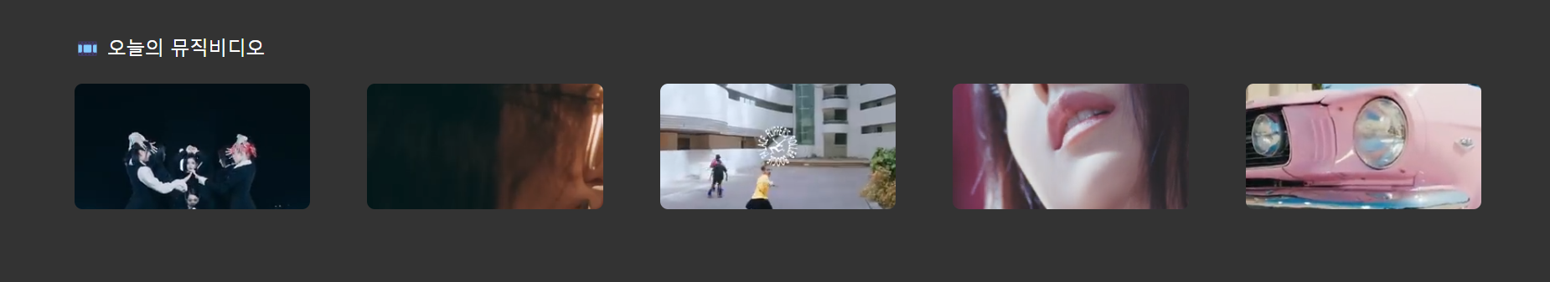
과제명
WORLD K POP CENTER
화면이름
예시) 로그인, 메인, 회원가입,
설문조사화면, 선택화면 등
화면코드
예시) main_login_01
작성자
팀장 – 홍길동 / 팀원 - 고길동
유의사항
- 유의사항 입력
- 유의사항 입력
- 유의사항 입력
- 유의사항 입력
- 유의사항 입력
- 유의사항 입력
- 유의사항 입력
- 유의사항 입력
- 유의사항 입력
- 유의사항 입력
화면설명
- kpop홍보 영상
- 인기 아이돌들의 무대 영상 iframe 사용
- 인기 아이돌의 뮤비 더블 클릭 시 관련 영상 페이지로 이동

